Slide 1
여름의 끝에 피는 꽃
2022-06-12

Slide 2
목차
텍스트 타입
연출
UI
HighLight
LowLight

Slide 3
텍스트 타입
일반 스크립트
선택지
강조 스크립트

Slide 4
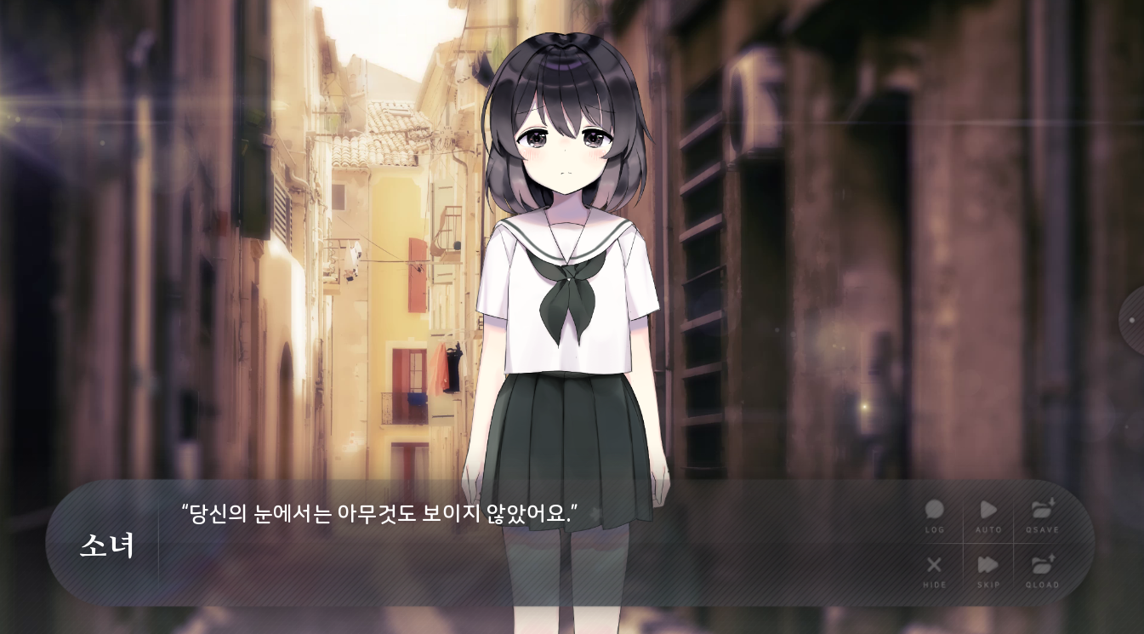
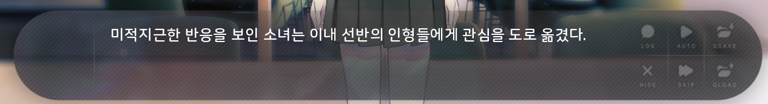
텍스트 타입(일반 스크립트)
햇빛 파티클(반짝임)
뒷 배경 구름 지나가는 연출
대화는 “ ”, 독백은 그냥 출력
Enter, Space bar, 마우스 클릭으로 다음 스크립트 출력

Slide 5
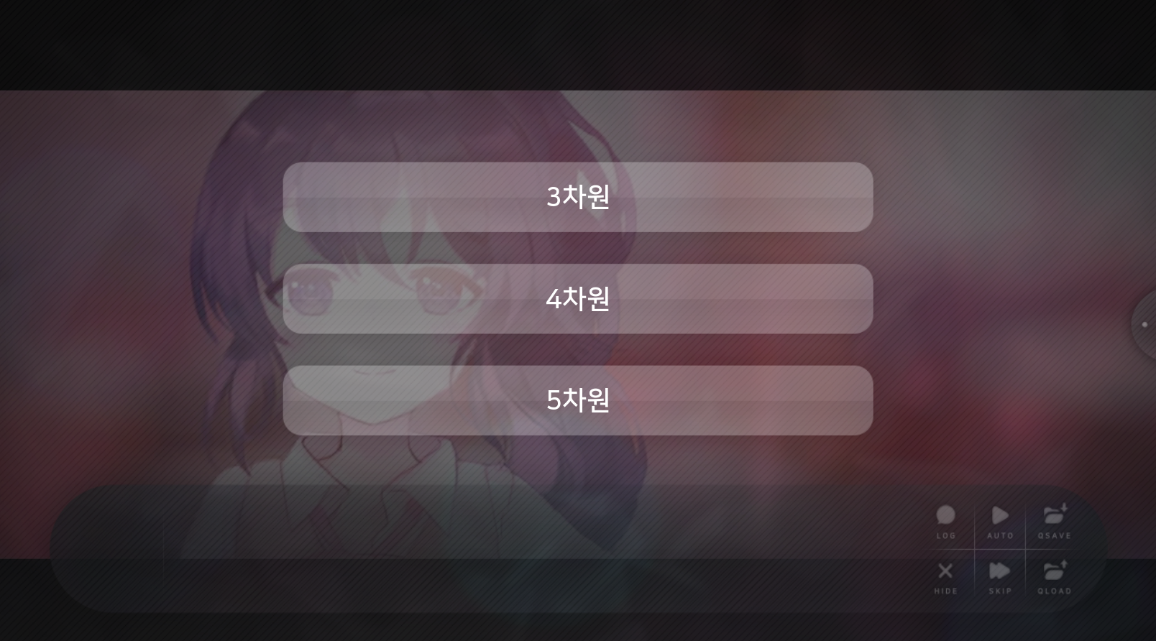
텍스트 타입(선택지)

Slide 6
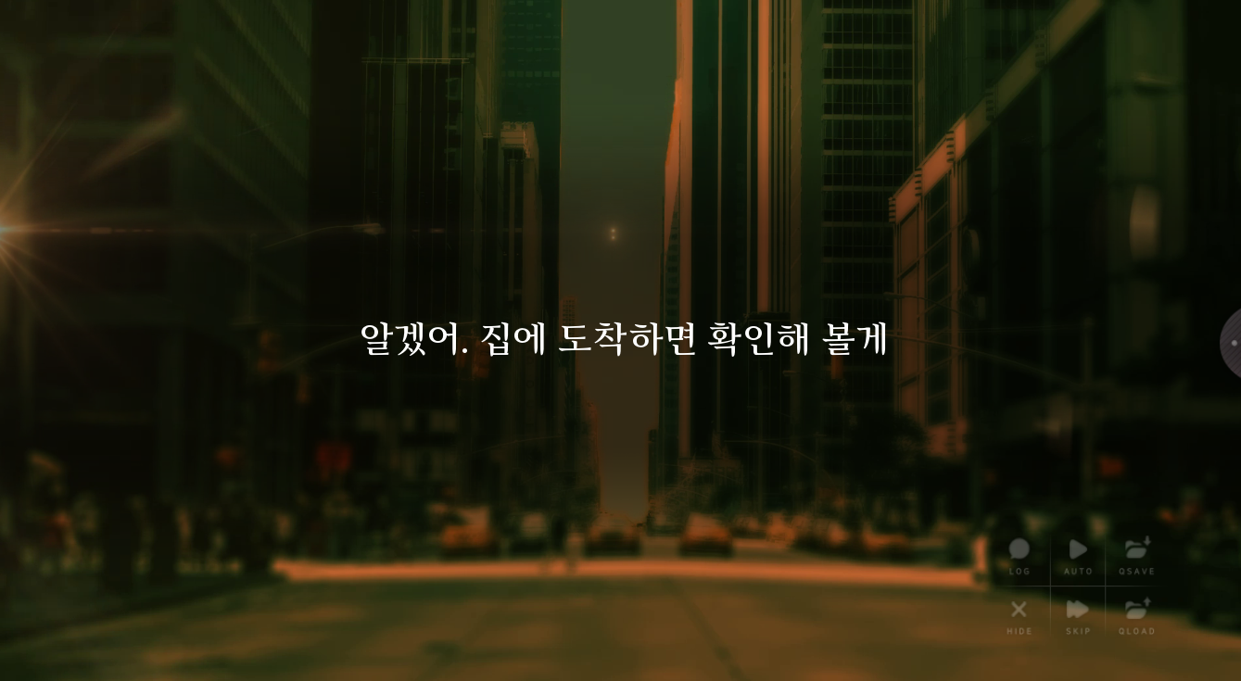
텍스트 타입(강조 스크립트)

Slide 7
연출
일반 스크립트를 모두 다르게 보여줌
타이틀 화면
스크립트 진행 중 메뉴
저장 덮어쓰기

Slide 8
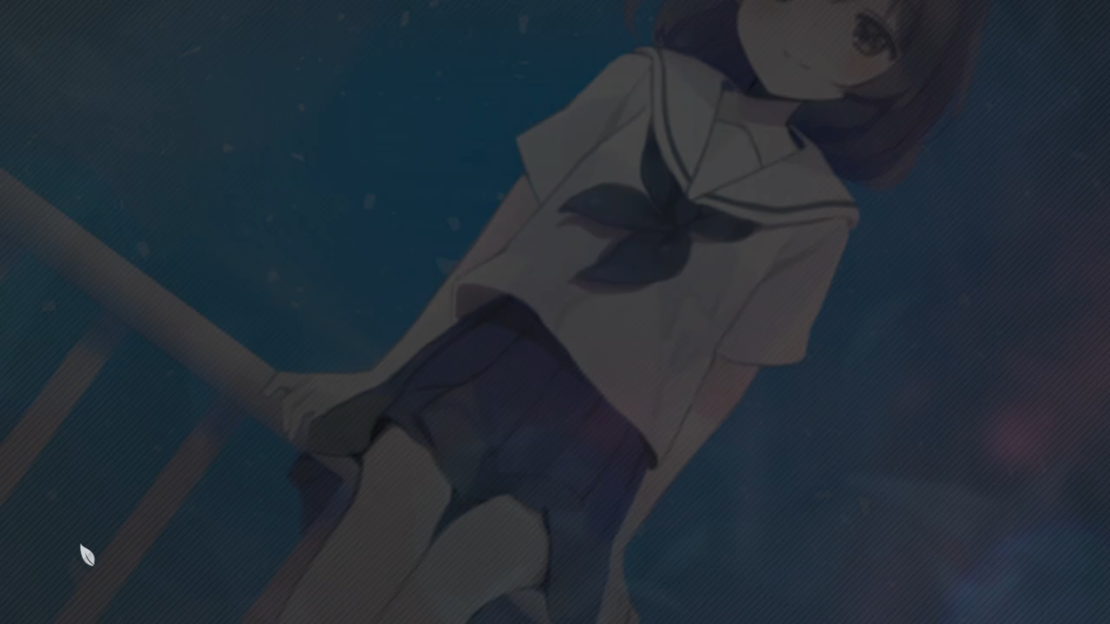
연출(타이틀 화면)
커서를 0.3초? 동안 체크로 이동시킴

Slide 9
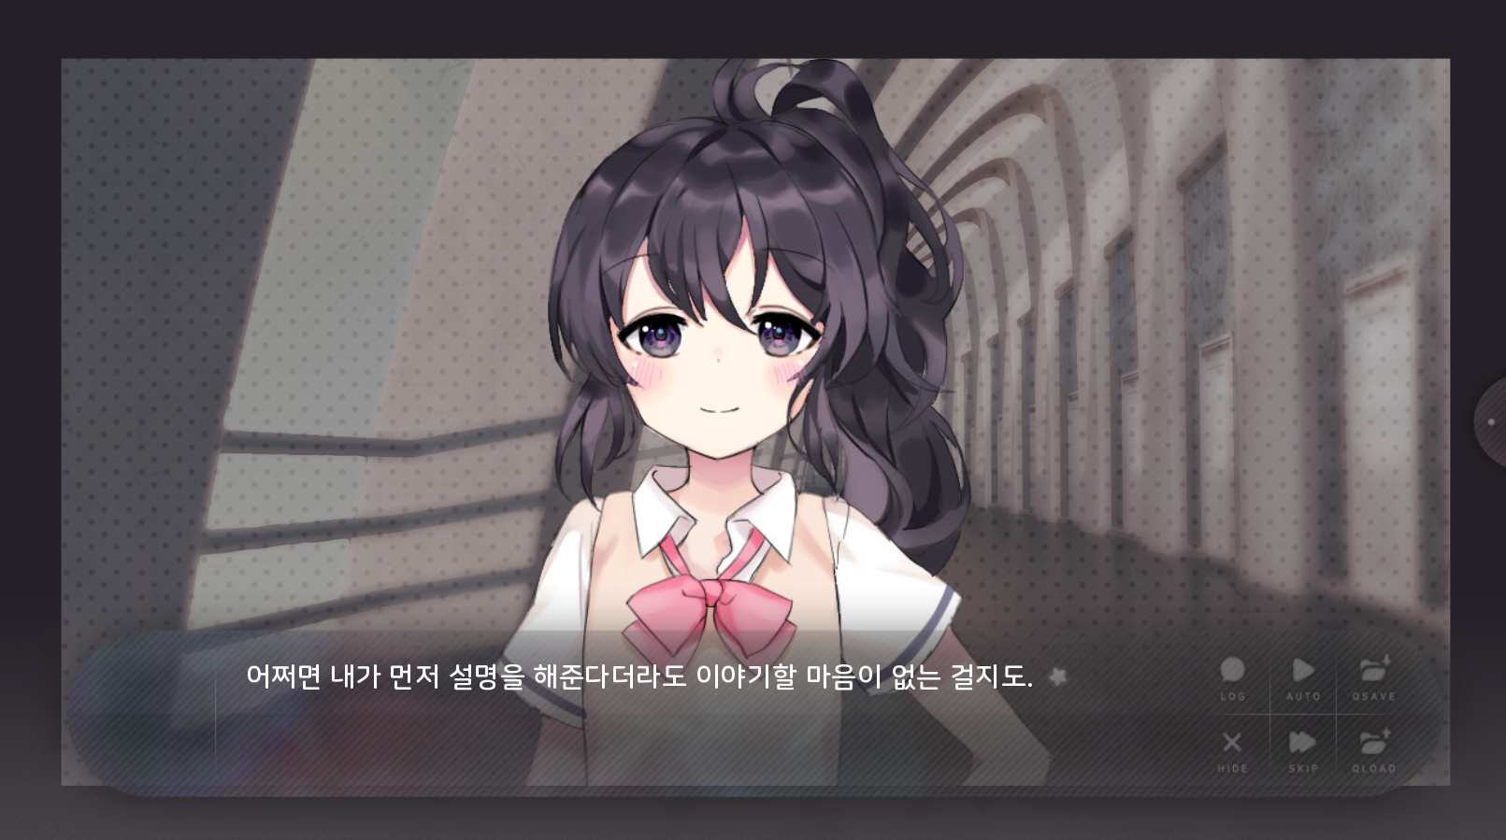
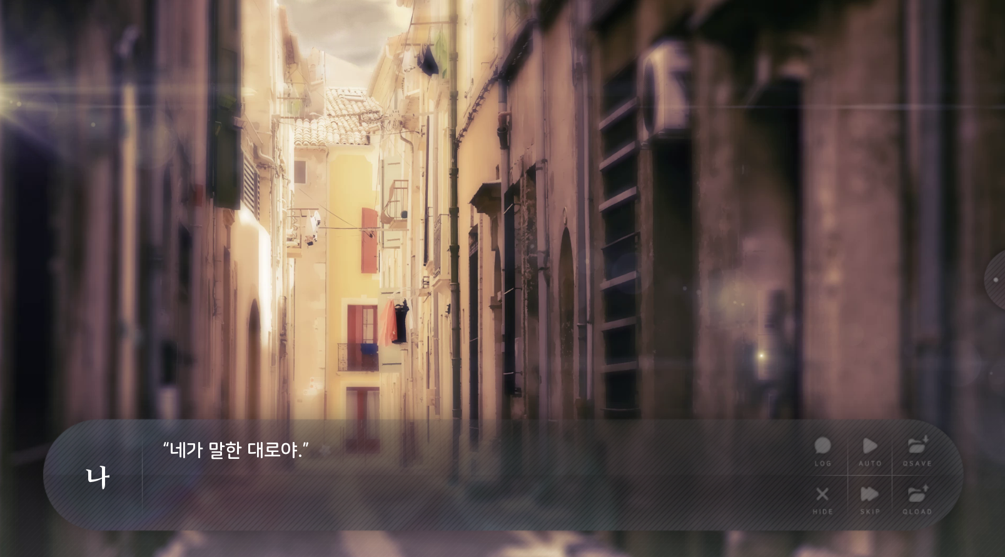
연출(스크립트 연출)
캐릭터를 조금 더 부각
대화 중 다른 맵들도 보여줌 (대화를 하면서 같은 화면을 3번 이상 보여주지 않음)

Slide 10
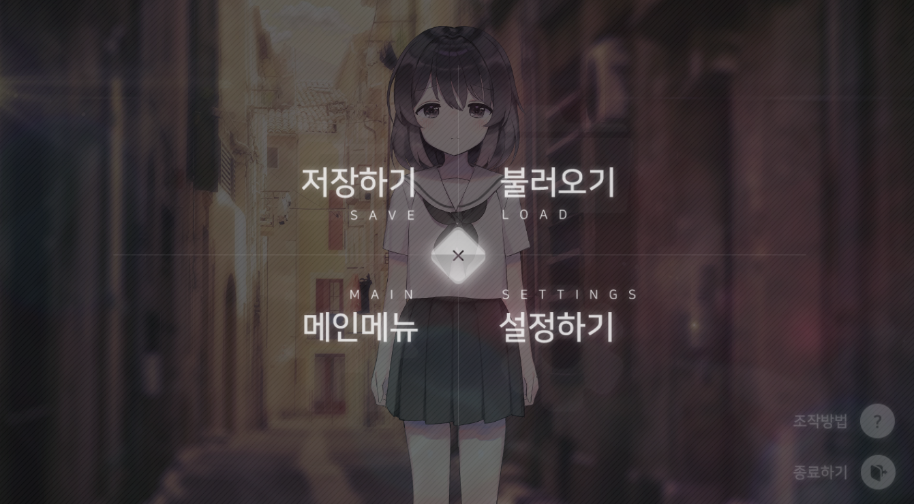
연출(스크립트 진행 중 메뉴)
스크립트에서 우측 버튼을 눌렀을 때
마우스 우클릭을 눌렀을 때
커서를 0.3초? 동안 가운데로 이동시킴

Slide 11
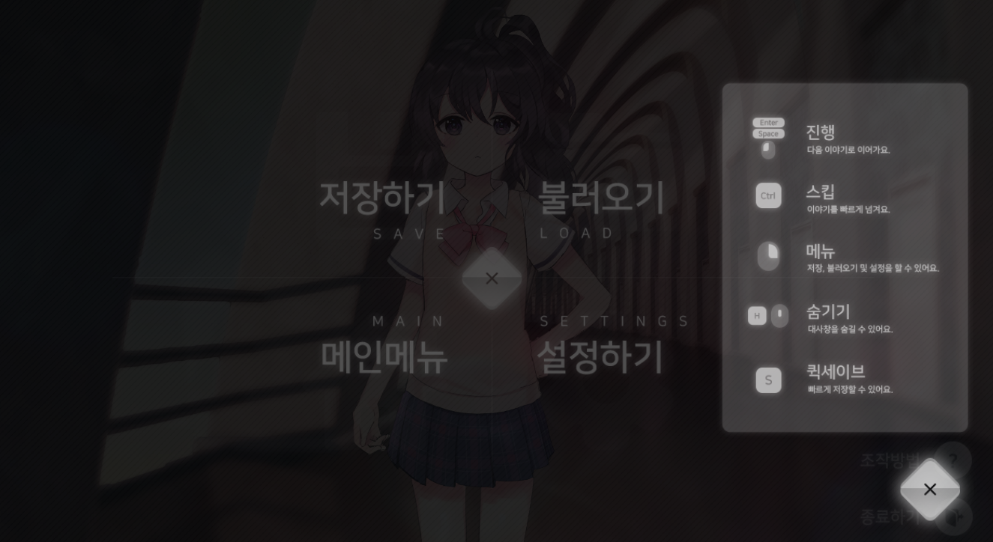
텍스트 타입(조작법)
우측의 조작법에서 흰색의 이미즏ㄹ은 작아졌다 커졌다 하는 연출이 있어서 심심하지 않음

Slide 12
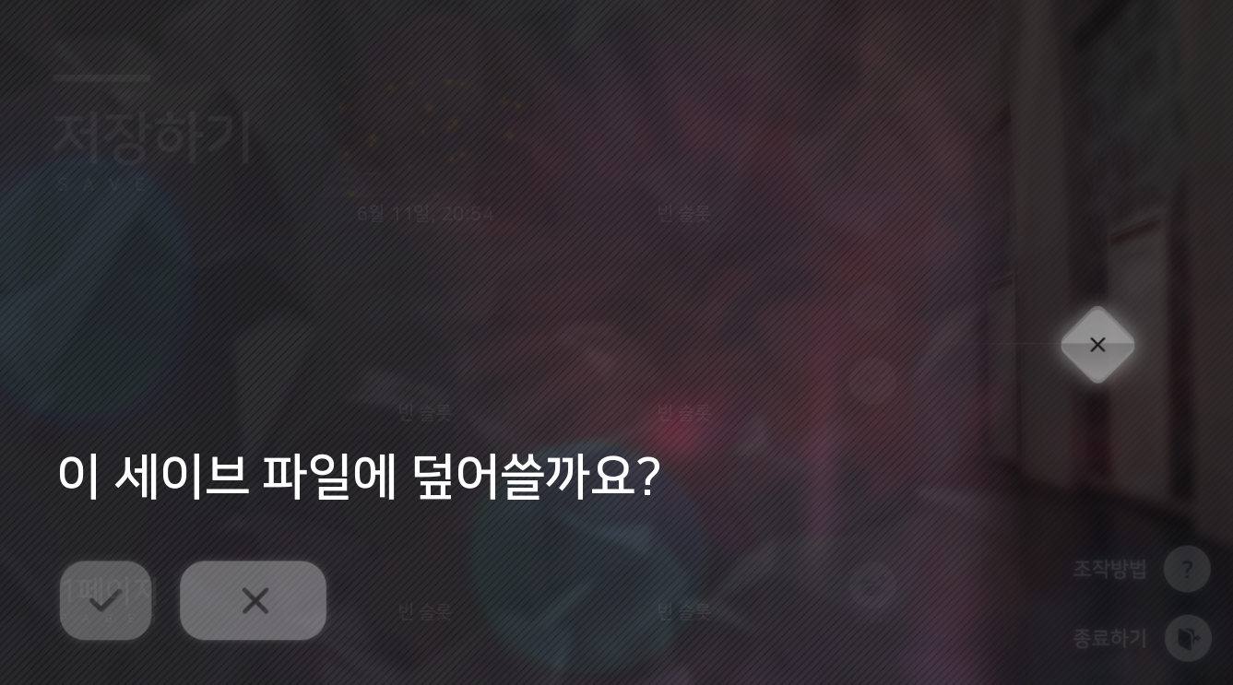
연출(저장 덮어쓰기)
커서를 0.3초? 동안 체크로 이동시킴

Slide 13
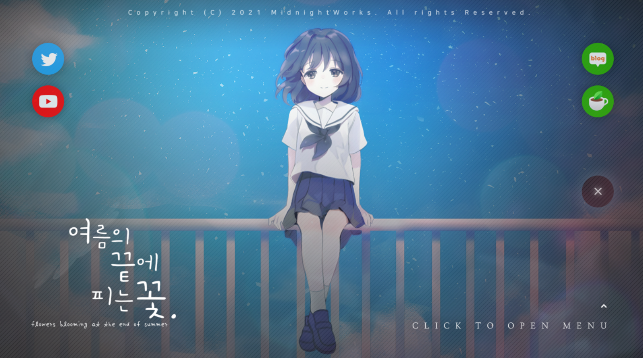
UI

Slide 14
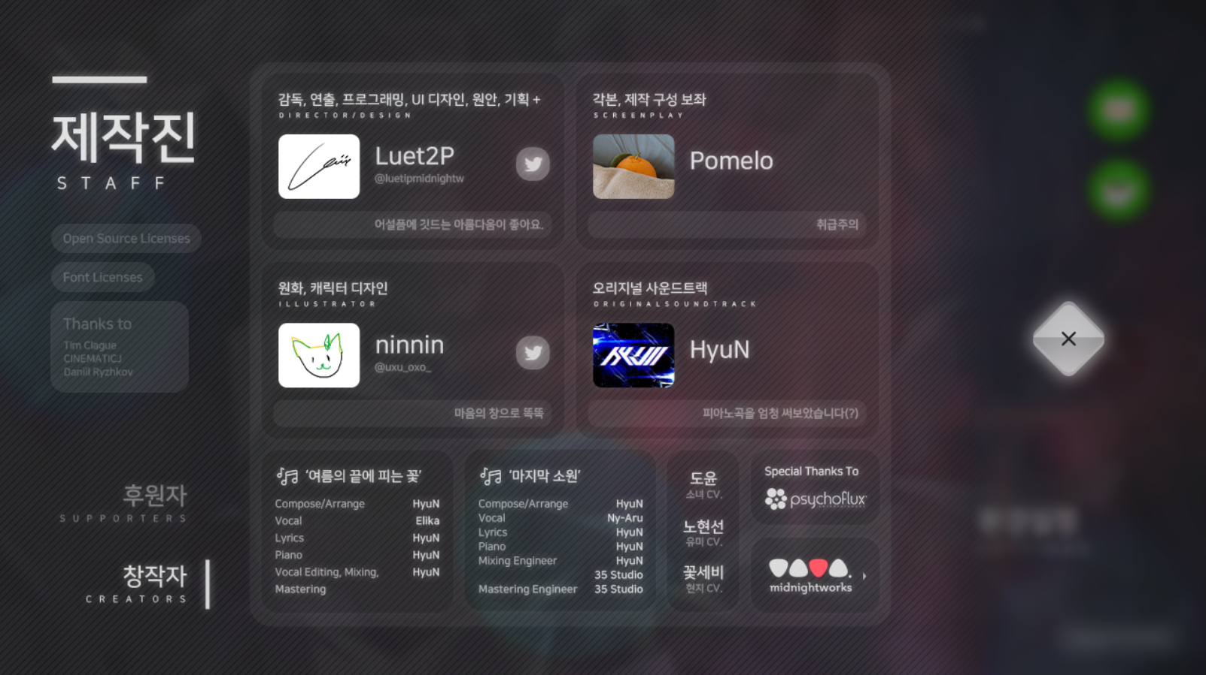
UI(제작진)

Slide 15
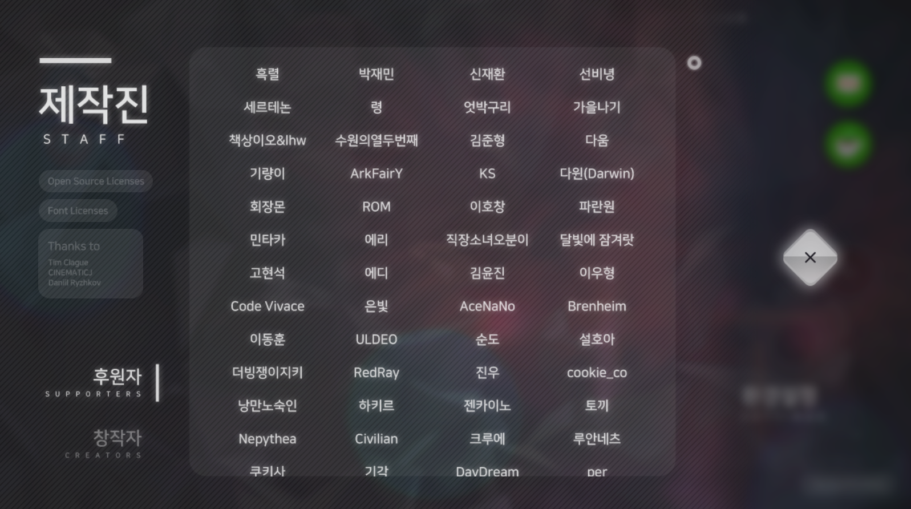
UI(후원자)

Slide 16
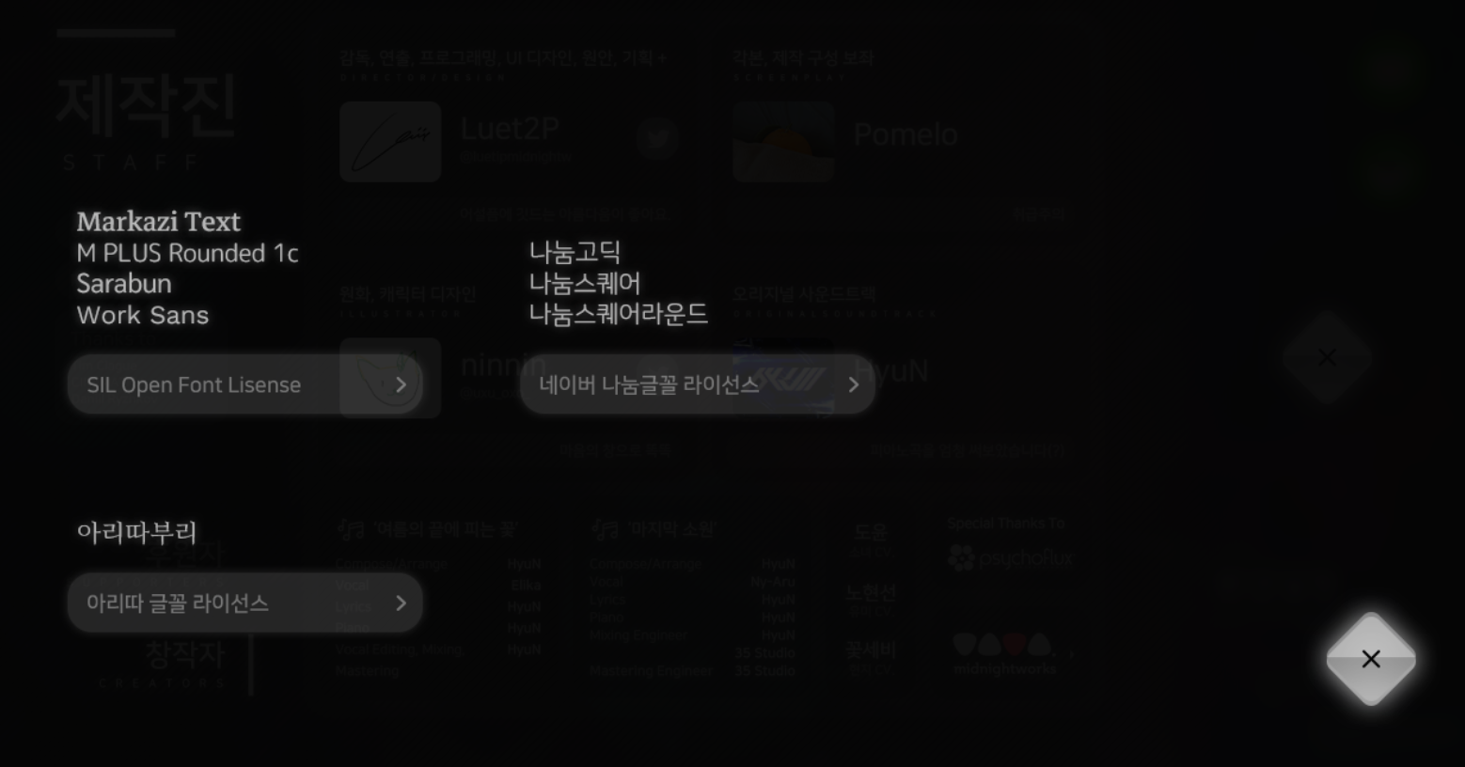
UI(라이센스)

Slide 17
HightLight
메뉴, 질문 윈도우를 열 때 커서 자동 이동
대화 스크립트 속도 유저가 정할 수 있도록 수정
스크립트가 모두 끝나면 엔드포인트 보이기
창모드, 전체화면 → 창모드는 비율로만 따짐
눈 깜빡이는 연출이 있음

Slide 18
LowLight
스킵을 잘 사용하지 못하겠음
눈 깜빡이는게 옛날 감성임

